Slide 1

Skrining dan Assessment Gizi
Pertemuan 5
Mertien Sa’pang; Laras Sitoayu;
Anugrah Novianti
ILMU GIZI / FAKULTAS ILMU KESEHATAN

Slide 2

KEMAMPUAN AKHIR YANG DIHARAPKAN
Mampu menjelaskan definisi dan metode skrining gizi
Mampu menjelaskan penggunaan metode skrining gizi menurut kelompok umur
Mampu melakukan asessment gizi yang merupakan langkah pertama PAGT

Slide 3
Malnutrisi di Rumah Sakit (Meijerd et al. 2010)
Defisiensi energi,
Defisiensi protein,
Penurunan masa bebas lemak
Digambarkan dg kehilangan BB, IMT, dan kurangnya asupan makanan

Slide 4
Prevalensi Malnutrisi di Rumah Sakit
30 – 50 % pasien - worldwide
  US = 30 - 50 %
  Eropa = 35 – 65 %
  Amerika Latin = 50.2 %
  Prevalensi malnutri di Indonesia (2006) → 71,8 % pasien pada saat masuk RS

Slide 5
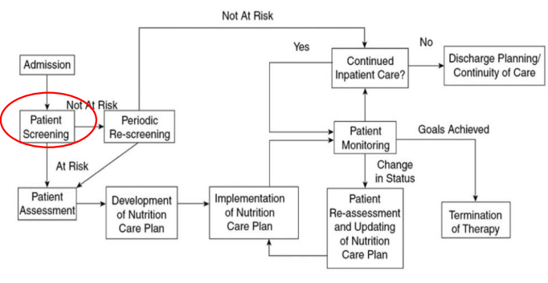
Nutrition Care Algorithm (ASPEN 2011)

Slide 6
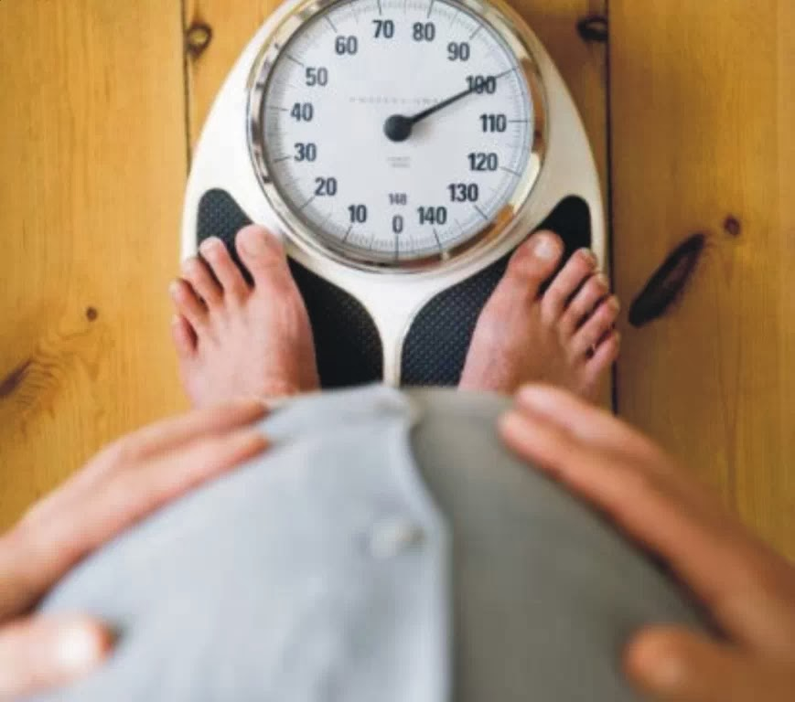
Skrining Gizi
Apa?
Siapa yang melakukan?
Kapan dilakukan?
Dimana?
Bagaimana?

Slide 7
Definisi
Skrining gizi merupakan proses yang cepat dan sederhana→mendeteksi pasien yang berisiko malnutrisi sebelum memasuki proses PAGT.
Skrining
Beresiko Malnutrisi atau Malnutrisi
Tidak Malnutrisi atau Tidak beresiko Malnutrisi

Slide 8
Tujuan
Tujuan skrining gizi
Memprediksi outcome yang berkaitan dengan faktor gizi
Mengetahui pengaruh dari intervensi gizi
Skrining gizi tepat
Intervensi gizi tepat
Mencegah timbulnya malnutrisi
Mempercepat proses pertumbuhan

Slide 9
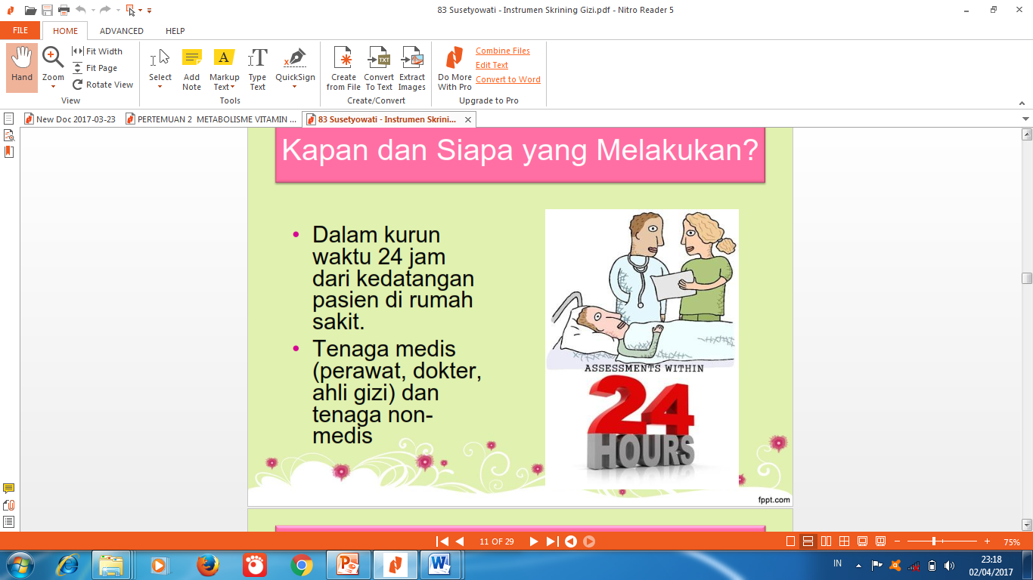
Kapan dan Siapa Melakukan?

Slide 10
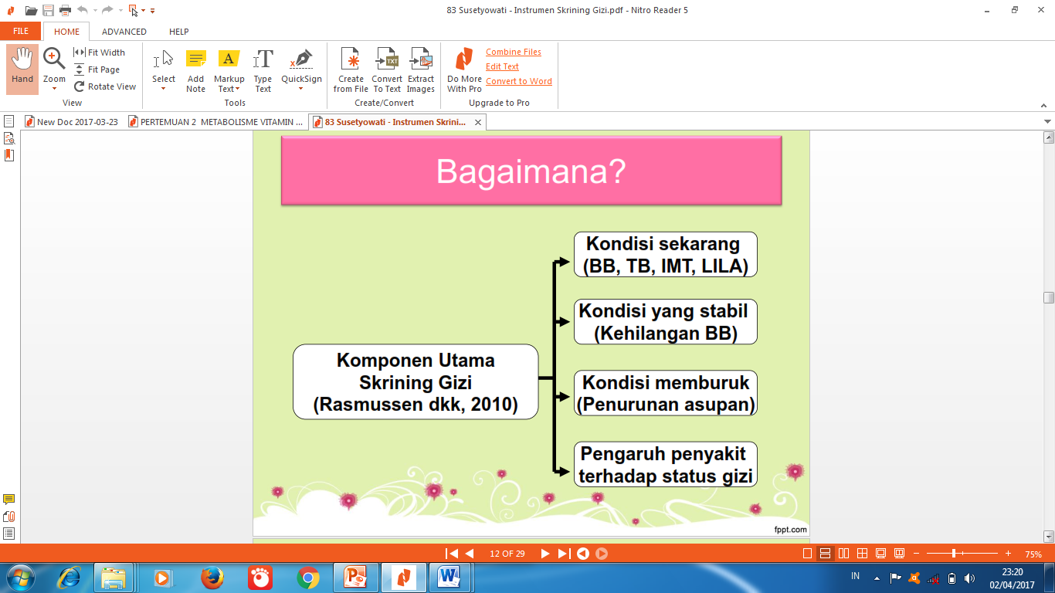
Bagaimana?

Slide 11
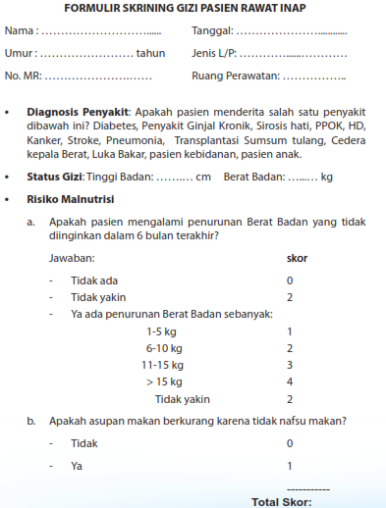
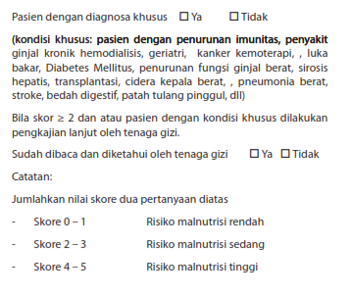
SKRINING GIZI PASIEN

Slide 12
Standar Prosedur operasional pengisian skrining gizi pasien dewasa
Pengertian :
Skrining gizi adalah proses identifikasi adanya risiko malnutrisi akibat penyakit pada pasien baru secara cepat dan tepat
Tujuan
Mengaetahui tingkat resiko malnutri pasien baru sedini mungkin, → resiko malnutri → pengkajian ulang → intervensi tepat → memperbaiki status gizi
Kebijakan
Mengacu pada kebijakan Rumah Sakit
Prosedur → Con’t
Unit Terkait :
Instalasi Gizi, Bidang keprawatan, Departemen terkait, unit rawat inap
Dokumen Terkait :
Form pengkajian keperawatan

Slide 13
Prosedur
semua pasien baru → TB & BB → perawat , 24 jam
data TB & BB ditulis di Form Pengkajian Keperawatan Awal
Skrining gizi oleh perawat → Malnutrition Screening Tool (MST) atau metode lainnya → Risiko malnutrisi: Riwayat penurunan BB, Nafsu makan
Perawat akan menentukan tingkat risiko malnutrisi → dirujuk ke dietisien
Dietisien → visit pasien → cek hasil skrining perawat
Jika pasien tidak dapat ditimbang → ukur lingkar lengan atas u/ perkiraan BB & tinggi lutut u/ perkiraan TB

Slide 14
Con’t...
7. Dietisien akan melakukan asesment /pengkajian gizi pada pasien malnutrisi sedang dan tinggi berdasarkan MST dan pasien dgn penyakit tertentu → dalam 1 x 24 jam setelah skrining

Slide 15
Metode Skrining Pada Anak
(Jossten&Hulst, 2014)
Nutrition Risk Score (NRS)
Pediatric Nutrition Risk Score (PNRS)
The Screening Tool for the Assessment of Malnutrition in Paediatrics (STAMP)
Subjective Global Nutrition Assessment (SGNA)
Paediatric Yorkhill Malnutrition Score (PYMS)
The Screening Tool for Risk Of ipaired Nutritional Status and Growth (STRONGkids)

Slide 16
Metode Skrining Pada Dewasa
Nutrition Risk Screening 2002 (NRS-2002)→Terbaik versi ADA
Malnutrition Universal Screening Tool (MUST)
Malnutrition Screening Tool (MST)
Nutrition Service Screening Assessment (NSSA)
Short Nutrition Assessment Questionnaire (SNAQ)
Subjective Global Assessment (SGA)
Patient Generated- Subjective Global Assessment (PG-SGA)
dll

Slide 17
Metode Skrining Pada Manula
Nutrition Risk Index (NRI)
Geriatric Nutrition Risk Index (GNRI)
Mini Nutritional Assessment (MNA)→ paling sering digunakan dan mamiliki nilai sensitivitas, spesifitas dan reliabilitas yang baik.
Nutrition Screening Initiative (NSI)

Slide 19
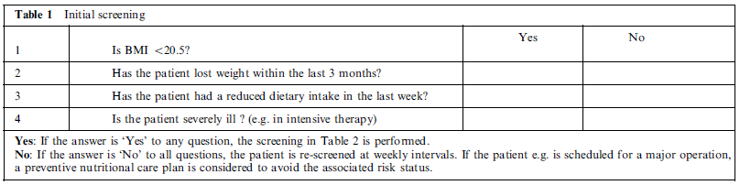
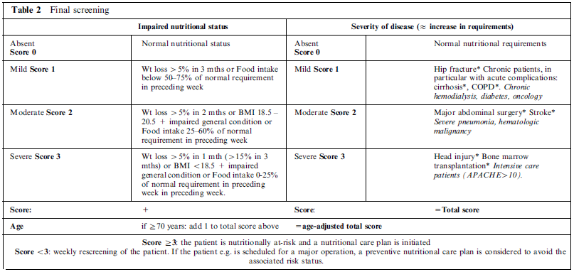
NRS 2002

Slide 20
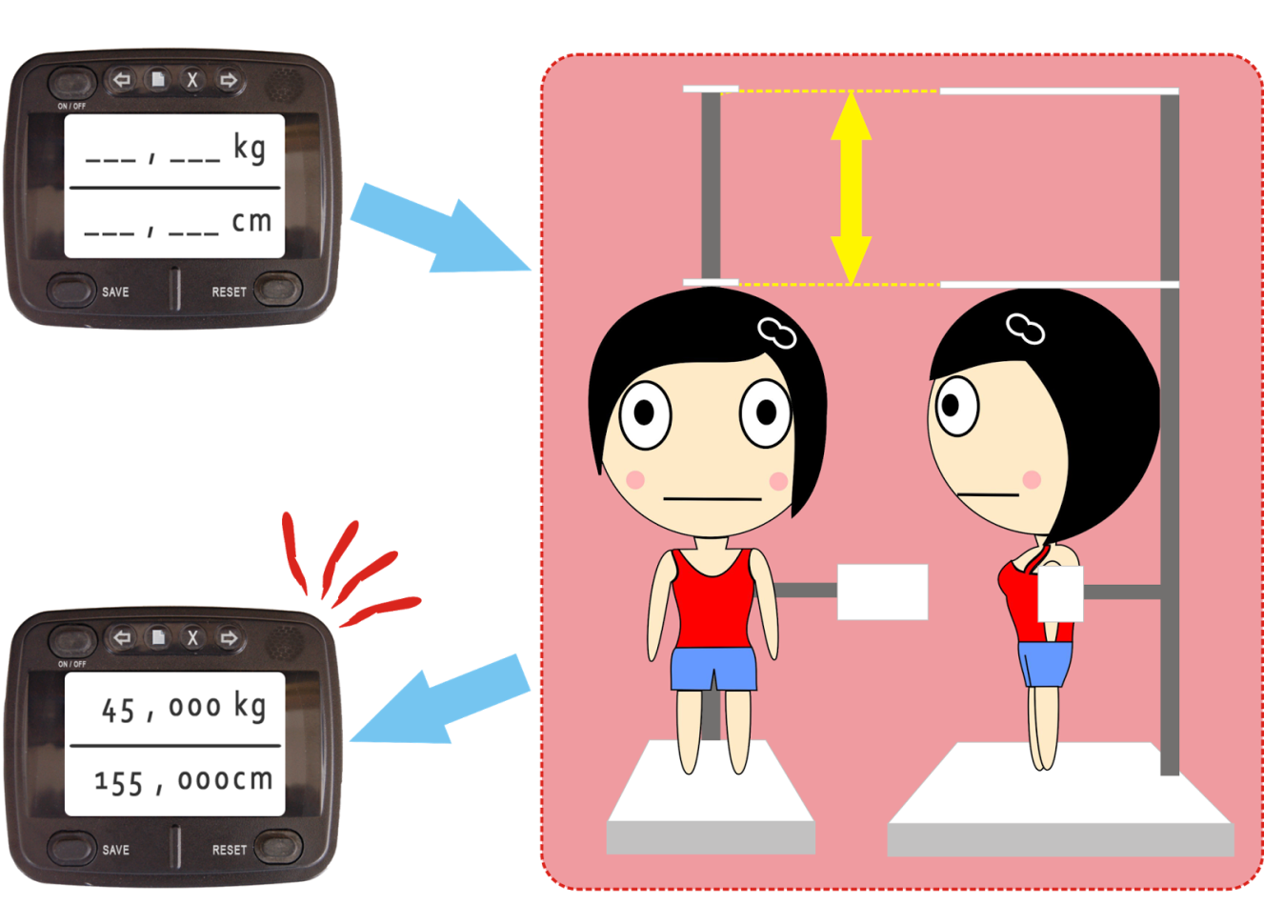
Assessment Gizi
First Step Of NCP

Slide 21
ASSESSMENT
Food History
(FH)
Data Biokimia
(BD)
Anthropometry Data
(AD)
Physical Data
(PD)
Client History
(CH)

Slide 22
Riwayat Gizi (FH)
Asupan makanan dan gizi
Pengetahuan dan praktek Gizi
Aktifitas Fisik
Akses Pangan

Slide 23
Data Biokimia (BD)
Data Laboratorium:
  GDP
  SGPT
  SGOT
  Ureum
  Kreatinin
  dll

Slide 24
Data Antropometri (AD)
TB
BB
LILA
Lingkar Kepala
Lingkar perut
dll

Slide 25
Kondisi Fisik (PD)
Kemampuan makan (menguyah dan menelan)
Tanda penyakit yang terlihat secara fisik
dll

Slide 26
Riwayat Lain (CH)
Konsumsi suplemen dan obat
Riwayat penyakit terdahulu
Riwayat penyakit turunan

Slide 27
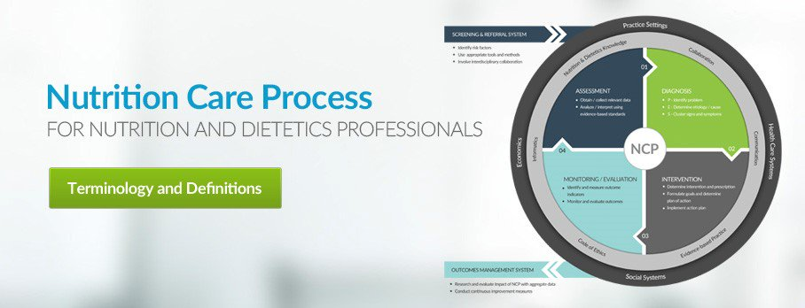
Nutrition Care Process

